Slide 1
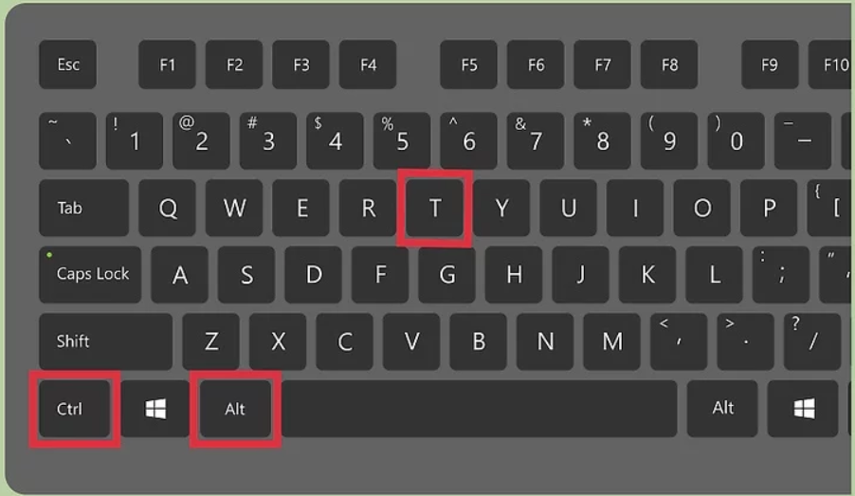
Druk op ctr+alt+t om je terminal te openen

Slide 2
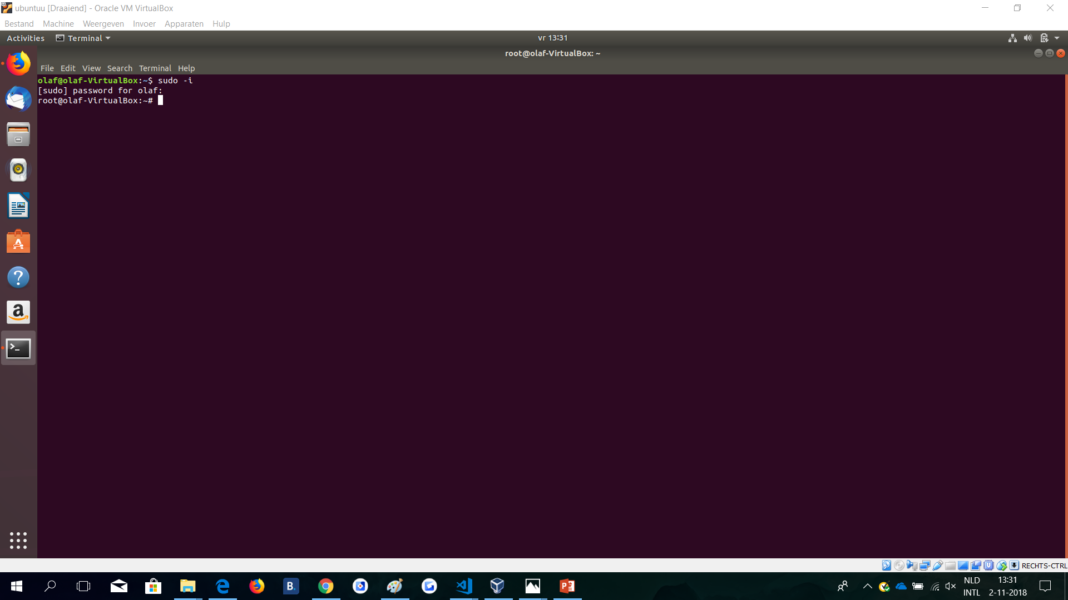
Type nu “sudo –i” in en daarna je wachtwoord van ubuntu om in de root te komen. (om weer uit de root te gaan type “ctr+d”

Slide 3
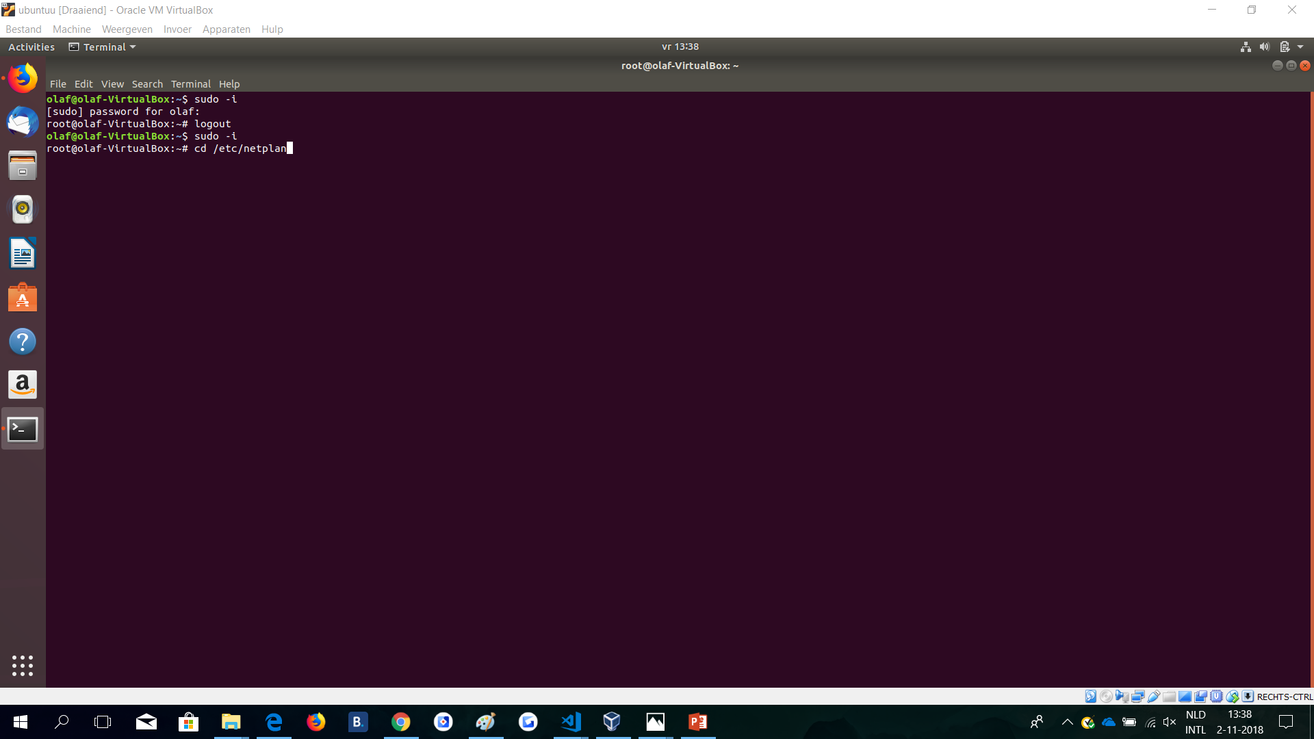
Type nu “cd /etc/netplan/

